Slide 1
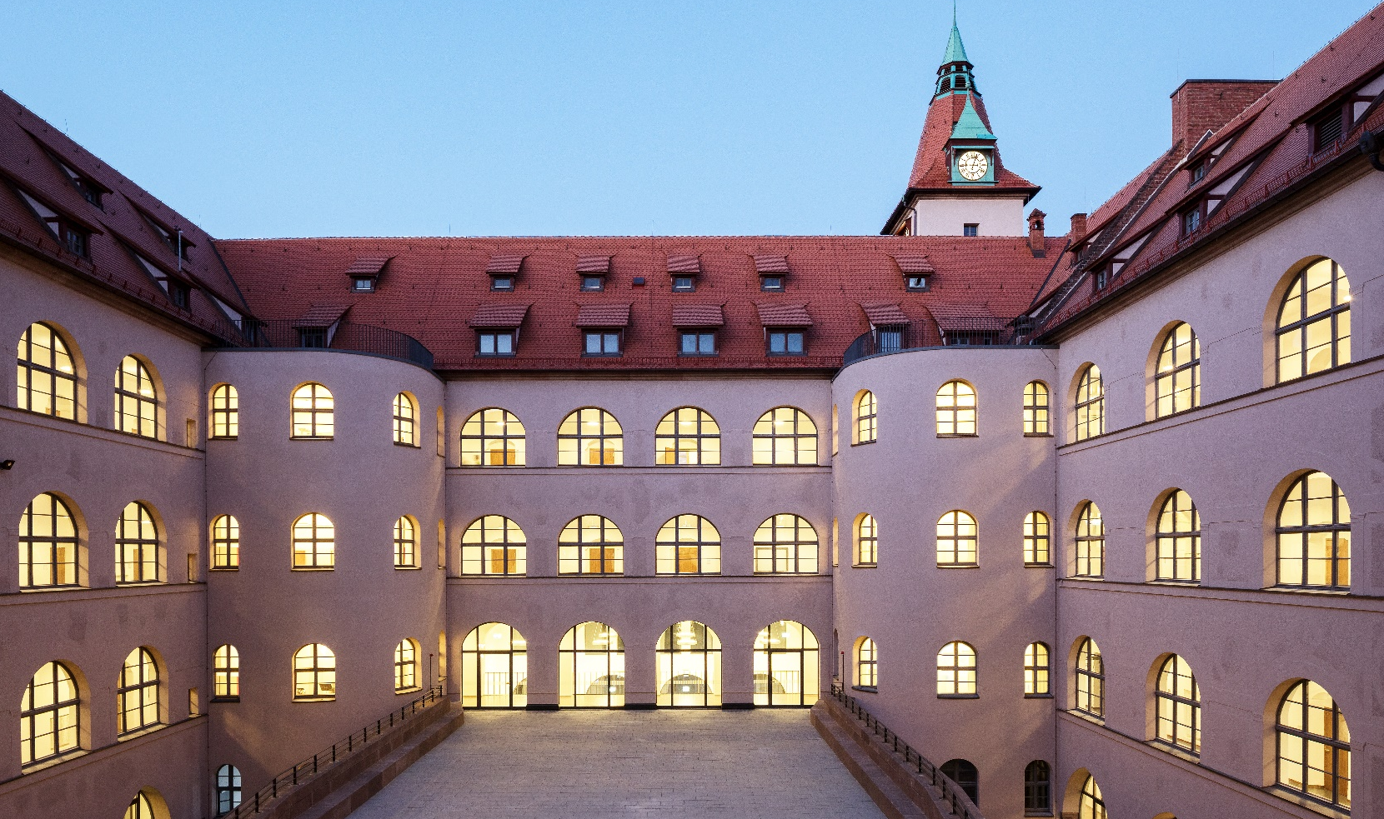
28. April 2025: Monodie. Oper.
Pellegrina-Intermedien. Festkultur.
Monteverdi. Francesca Caccini.
Titel Fett
HIER IST PLTZ FÜR TITEL ODER BEGRÜSSUNG

Slide 2
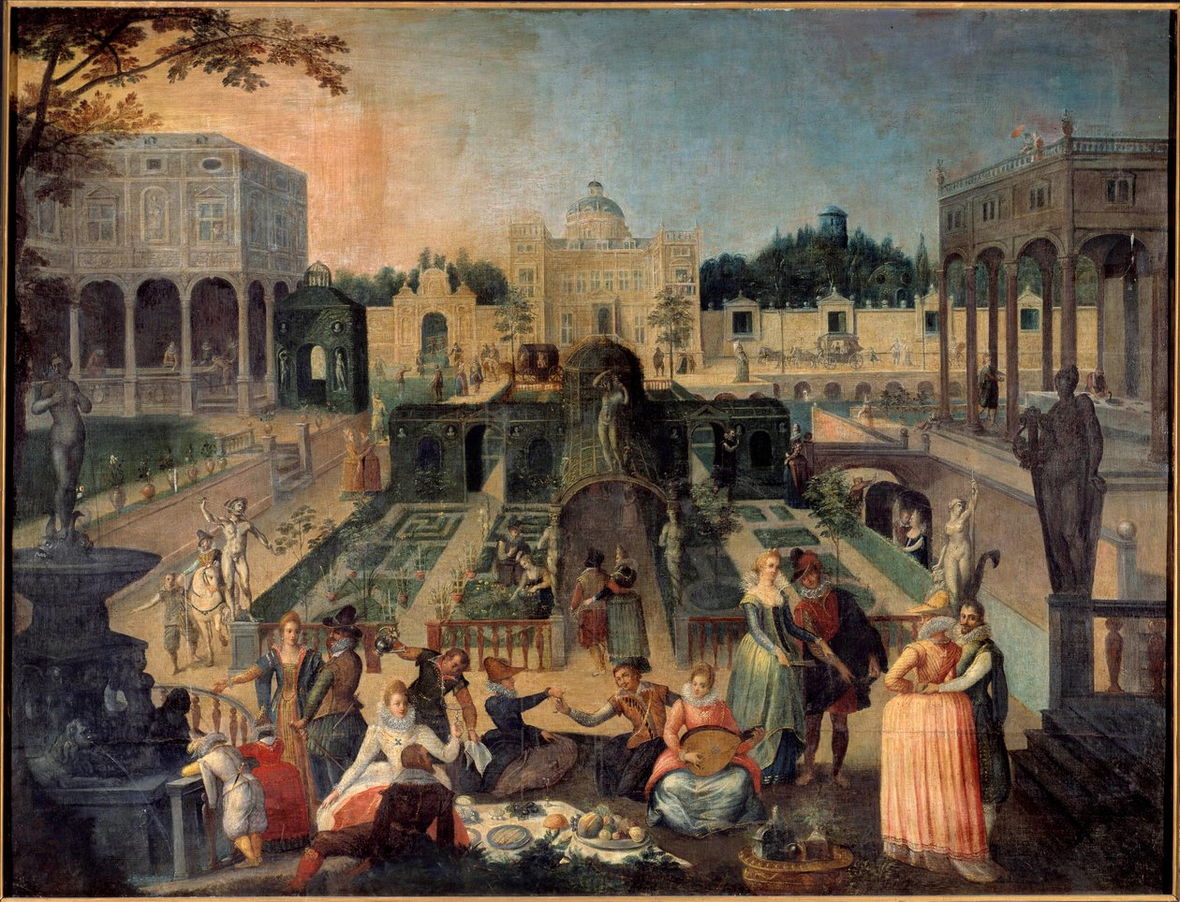
Claudio Monteverdi: Toccata aus L‘Orfeo Gemälde von Sebastien Vrancx (1573-1647) Fest im Park des Herzogs von Gonzaga in Mantua

Slide 3
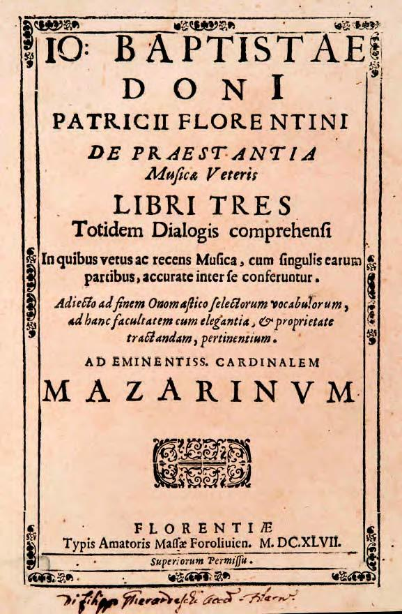
Monodie in Italien um 1600
Giovanni Battista Doni
Kontroverse zwischen
Claudio Monteverdi und
Giovanni Maria Artusi
Prima und Seconda pratica
Rezitativ und Arie als
Formen für Oper, Kantate,
Oratorium

Slide 4
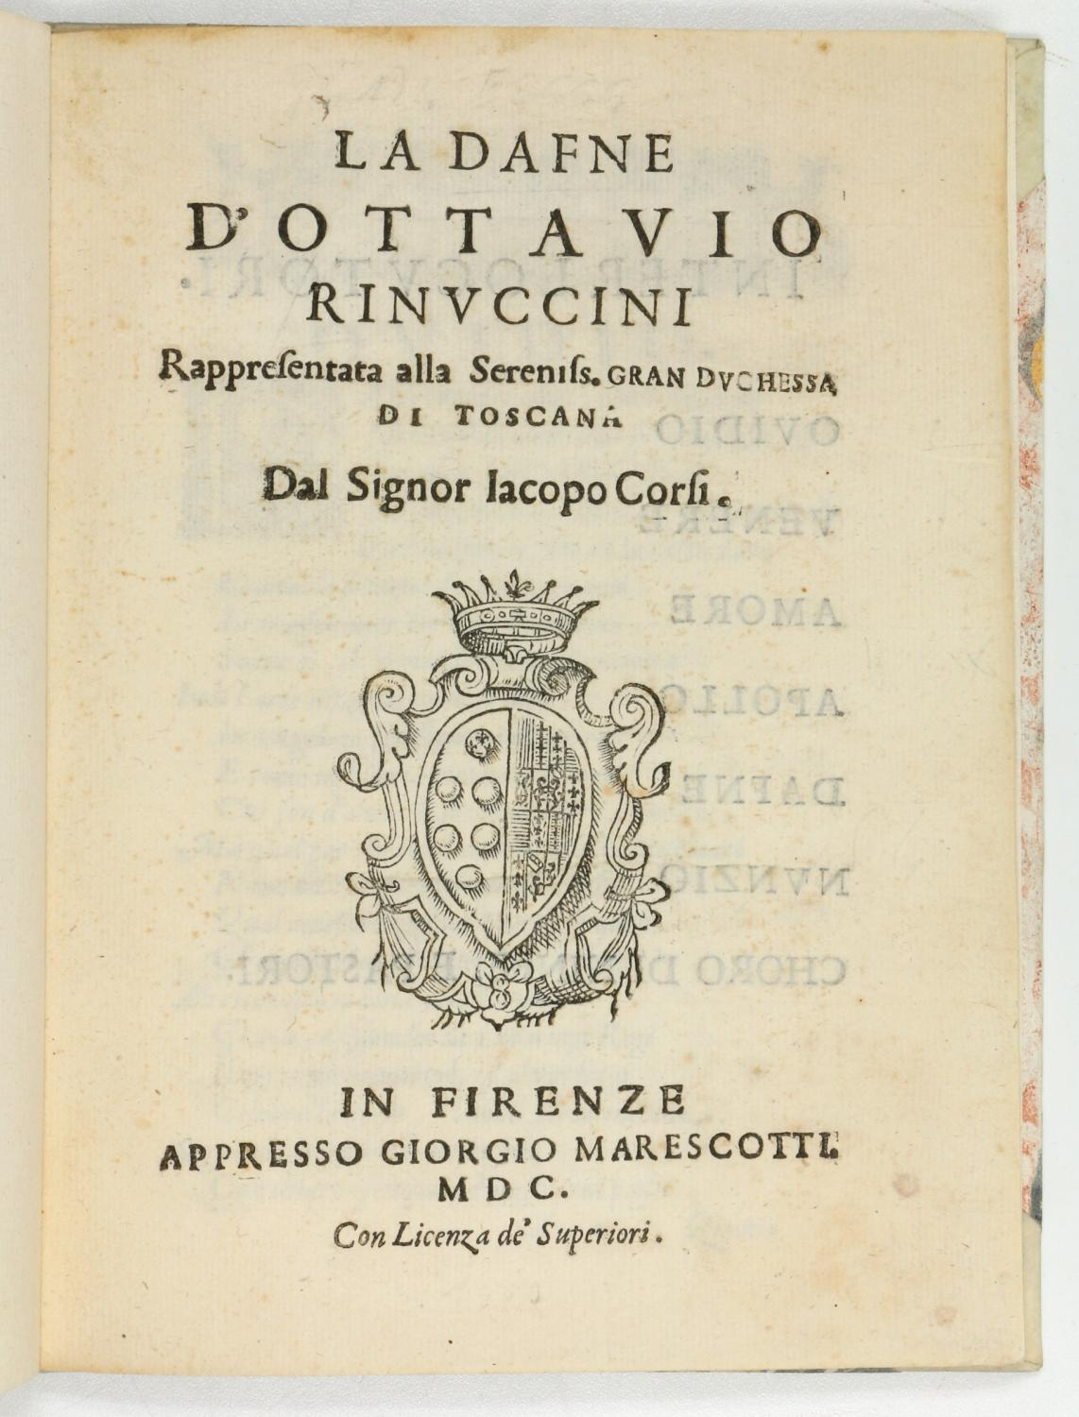
Florentiner Camerata
Giovanni Maria de Bardi (1534-1612)
Giulio Caccini (1551-1618)
Vincenzo Galilei (1520-1591)
Vater von Galileo Galilei
Ottavio Rinuccino (1562-1621)

Slide 5
Giulio Caccini: Le Nuove musiche (1601/02)
Drei Dinge muss derjenige wissen,
welcher den schönen Sologesang mit
Affekt praktiziert. Das sind der Affekt,
seine Vielfalt und "la sprezzatura",
die Lässigkeit des Gesangs.
Denn eine wirklich edle Gesangsmanier
nenne ich erst jene, die, ohne sich einem
geordneten Taktmaß zu unterwerfen,
angewandt wird, indem man oftmals
den Wert der Noten um die Hälfte
verkürzt, je nach dem Sinn der Worte,
so dass daraus dann jene "sprezzatura",
jene Lässigkeit des Gesangs entsteht,
von der gesprochen wurde.

Slide 6
Pellegrina- Intermedien (1589) Hochzeit von Ferdinando I. und Christine von Lothringen

Slide 7
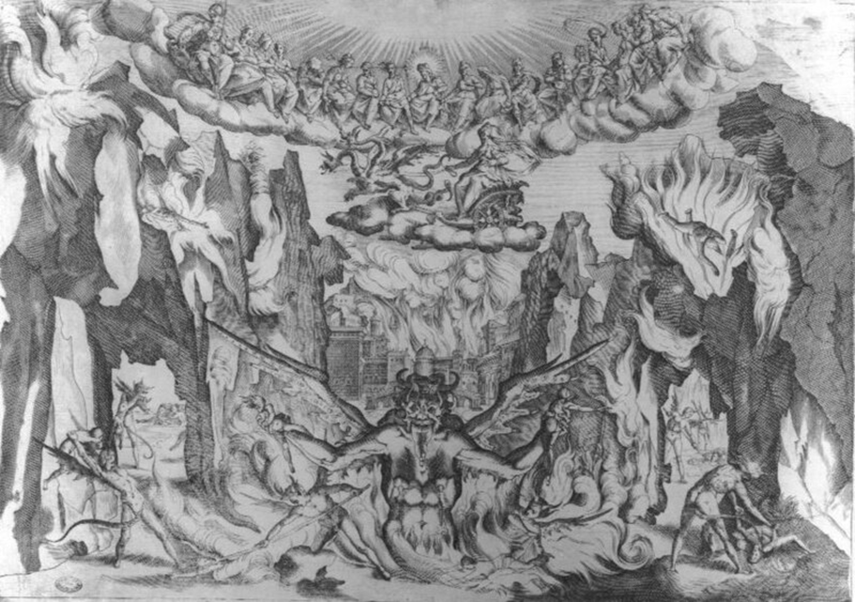
4. Intermedium: La regione de‘demoni
Klangbeispiele:
Giulio Caccini: Io che dal ciel cader
Giovanni Bardi: Miseri habitator

Slide 8
La regione de‘demoni. Bühnenbild von Bernardo Buontalenti

Slide 9
5. Intermedium, Il canto di Arione

Slide 10
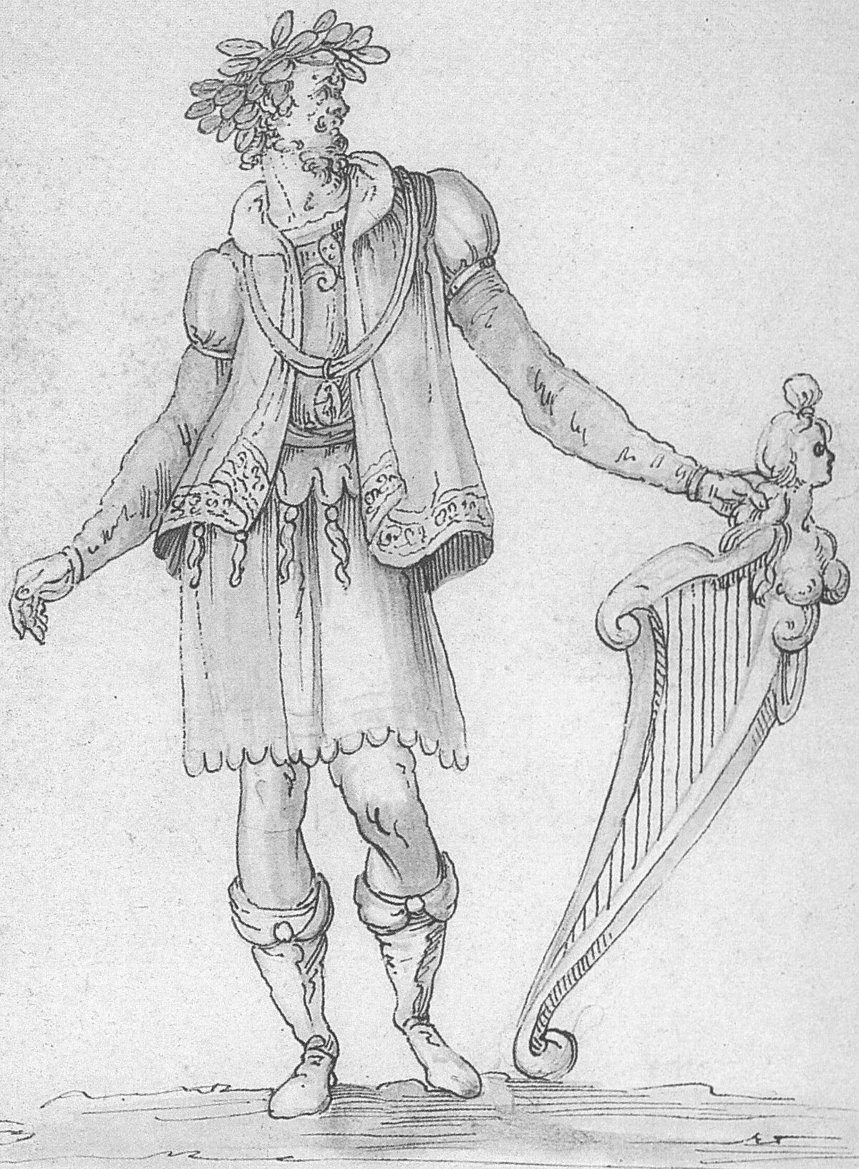
Klangbeispiel:
Jacopo Peri:
Dunque far torbid’onde

Slide 11
Höfische Festkultur: Leonardo da Vinci

Slide 12
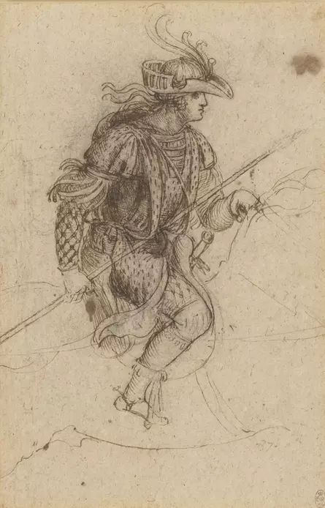
Leonardo: Fantastische Kostüme (Windsor, Royal Library)

Slide 13
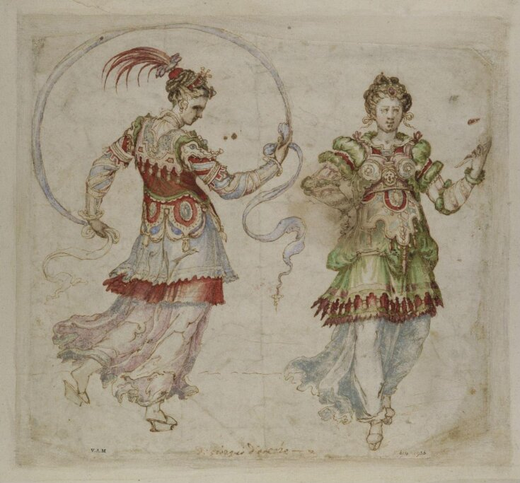
Bernardo Buontalenti

Slide 14
Claudio Monteverdi (1567-1643) Gary Tomlinson Silke Leopold

Slide 15
Claudio Monteverdi: L‘Orfeo
Libretto: Alessandro Striggio
Orfeo (Tenor), Euridice (Sopran),
Botin, Speranza (beide Sopran),
Caronte (Bass), Echo (Tenor)
Proserpina (Sopran) und
Plutone (Bass)

